Slide 1
La nostra azienda nata come ditta individuale il 15/08/1995 con il nome L’Angolo dei surgelati con il compito di commercializzare prodotti alimentari surgelati tipo verdure, preparati, pesce, carni, situata nel cuore del Parco Nazionale D’Abruzzo (1250 m slm).
Si possono immaginare i vari problemi che deve affrontare un’azienda dove gli abitanti e turisti vivono delle ricchezze e della particolare tipicità delle risorse del nostro territorio.
Dunque la sfida di realizzare un’attività legata alla produzione e la commercializzazione dei prodotti surgelati vegetali locali legata alla grande validità e potenzialità del territorio, calata in un ambiente sano.
La costituzione di VITAL NATURAL GEL
Da qui entrano in campo le idee delle famiglie Vitale e Saltarelli.
In fase di riunione si ricordano i nostri Avi che nel periodo estivo raccoglievano i prodotti spontanei nella zona di Pescasseroli come ortica, jorap, cicorietta e jrug e altri prodotti che l’orto di montagna poteva dare venivano lessati e in piccoli sacchetti venivano congelati riposti in pozzetti frigo e venivano consumati o regalati alle personalità che affollavano il nostro paese nel periodo invernale.
Quindi si è optato di creare una linea di prodotto chiamata PESCASSEROLI surgelati alta qualità, di riportare l’emblema dell’orso bruno Marsicano sulla confezione, di organizzare un locale di 200 mq idoneo alla lavorazione dei prodotti surgelati sia convenzionali che . Infatti la nostra ditta produce, raccoglie, surgela e commercializza i prodotti alimentari vegetali locali.
All’interno dell’azienda possiamo trovare: celle frigorifere – 20°C abbattitori di temperatura -40°C confezionatrici sottovuoto e soprattutto tanta ma tanta manodopera perchè il nostro prodotto e scelto, lavato, bollito e pesato tutto a mano come una volta.
La distribuzione attenta e controllata scrupolosamente con mezzi propri.
Vital Natural Gel rifornisce la GDO, HO.RE.CA.MDD ed i negozi di vicinato.
Da non dimenticare che Vital Natural Gel vanta il primato in Italia di 3 referenze spontanee richiestissime: JORAP° (Buon Henrico), CICORIETTA DI MONTAGNA (Tarassaco), ORTICA, prodotti di una delle zone più incontaminate d’Italia.
Il futuro è il surgelato, la nostra novità è di mettere il cliente in condizione di procurarsi con semplicità e immediatezza i migliori frutti del nostro territorio.
Il nostro motto: la natura ci dà i suoi frutti e noi li conserviamo.

Slide 3
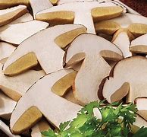
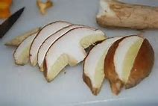
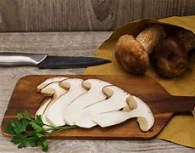
PORCINO FETTE I EXTRA
VASCHETTA 0,450 GR SOTTOVUOTO SKIN

Slide 4
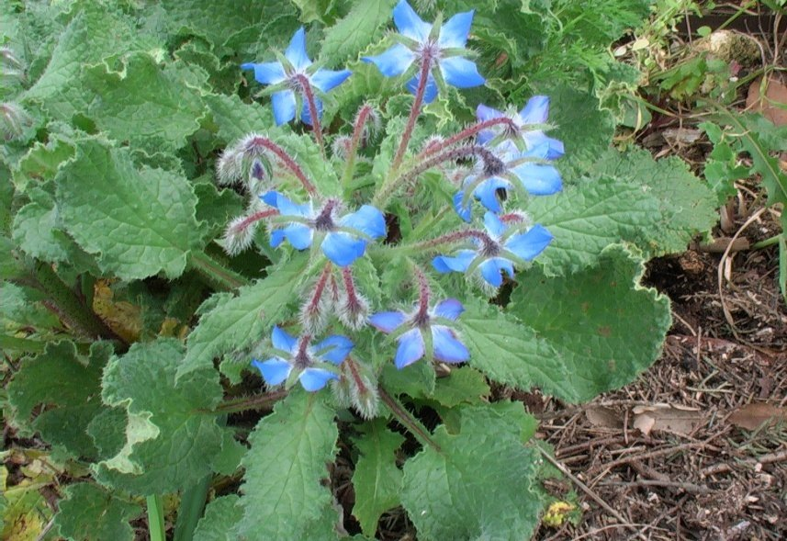
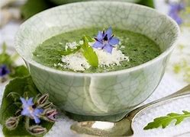
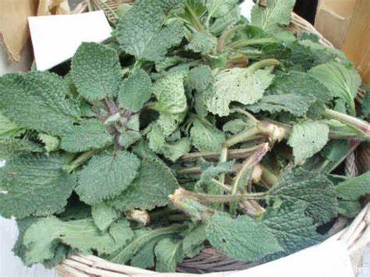
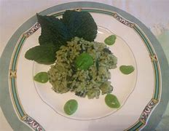
BORRAGINE SELVATICA VASCHETTA 0,450 GR SOTTOVUOTO SKIN

Slide 5
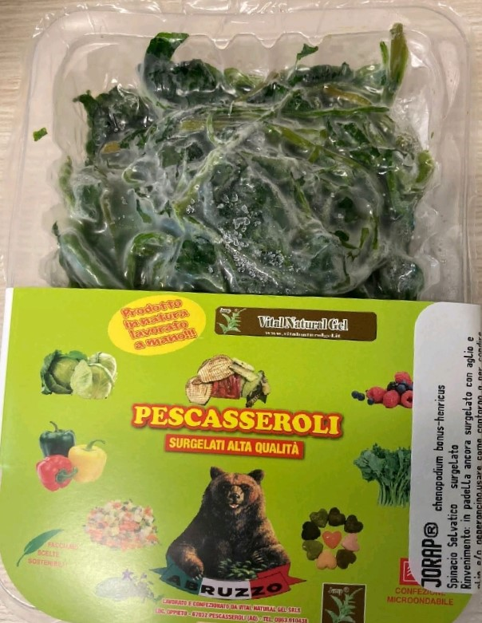
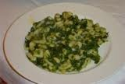
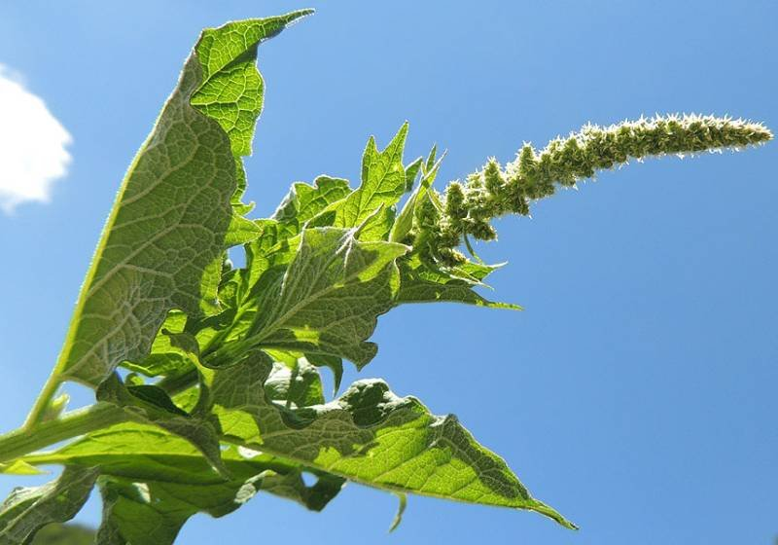
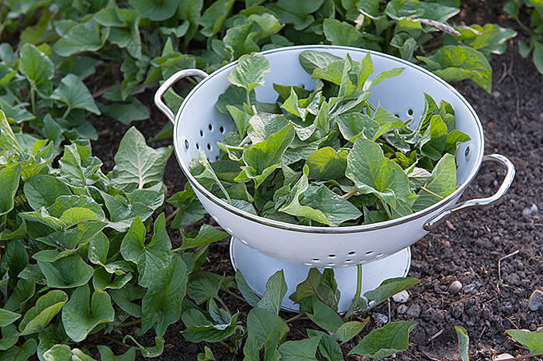
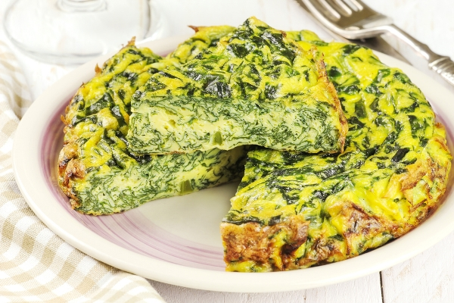
Spinacio di montagna jorap° VASCHETTA 0,450 GR SOTTOVUOTO SKIN

Slide 6
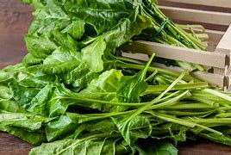
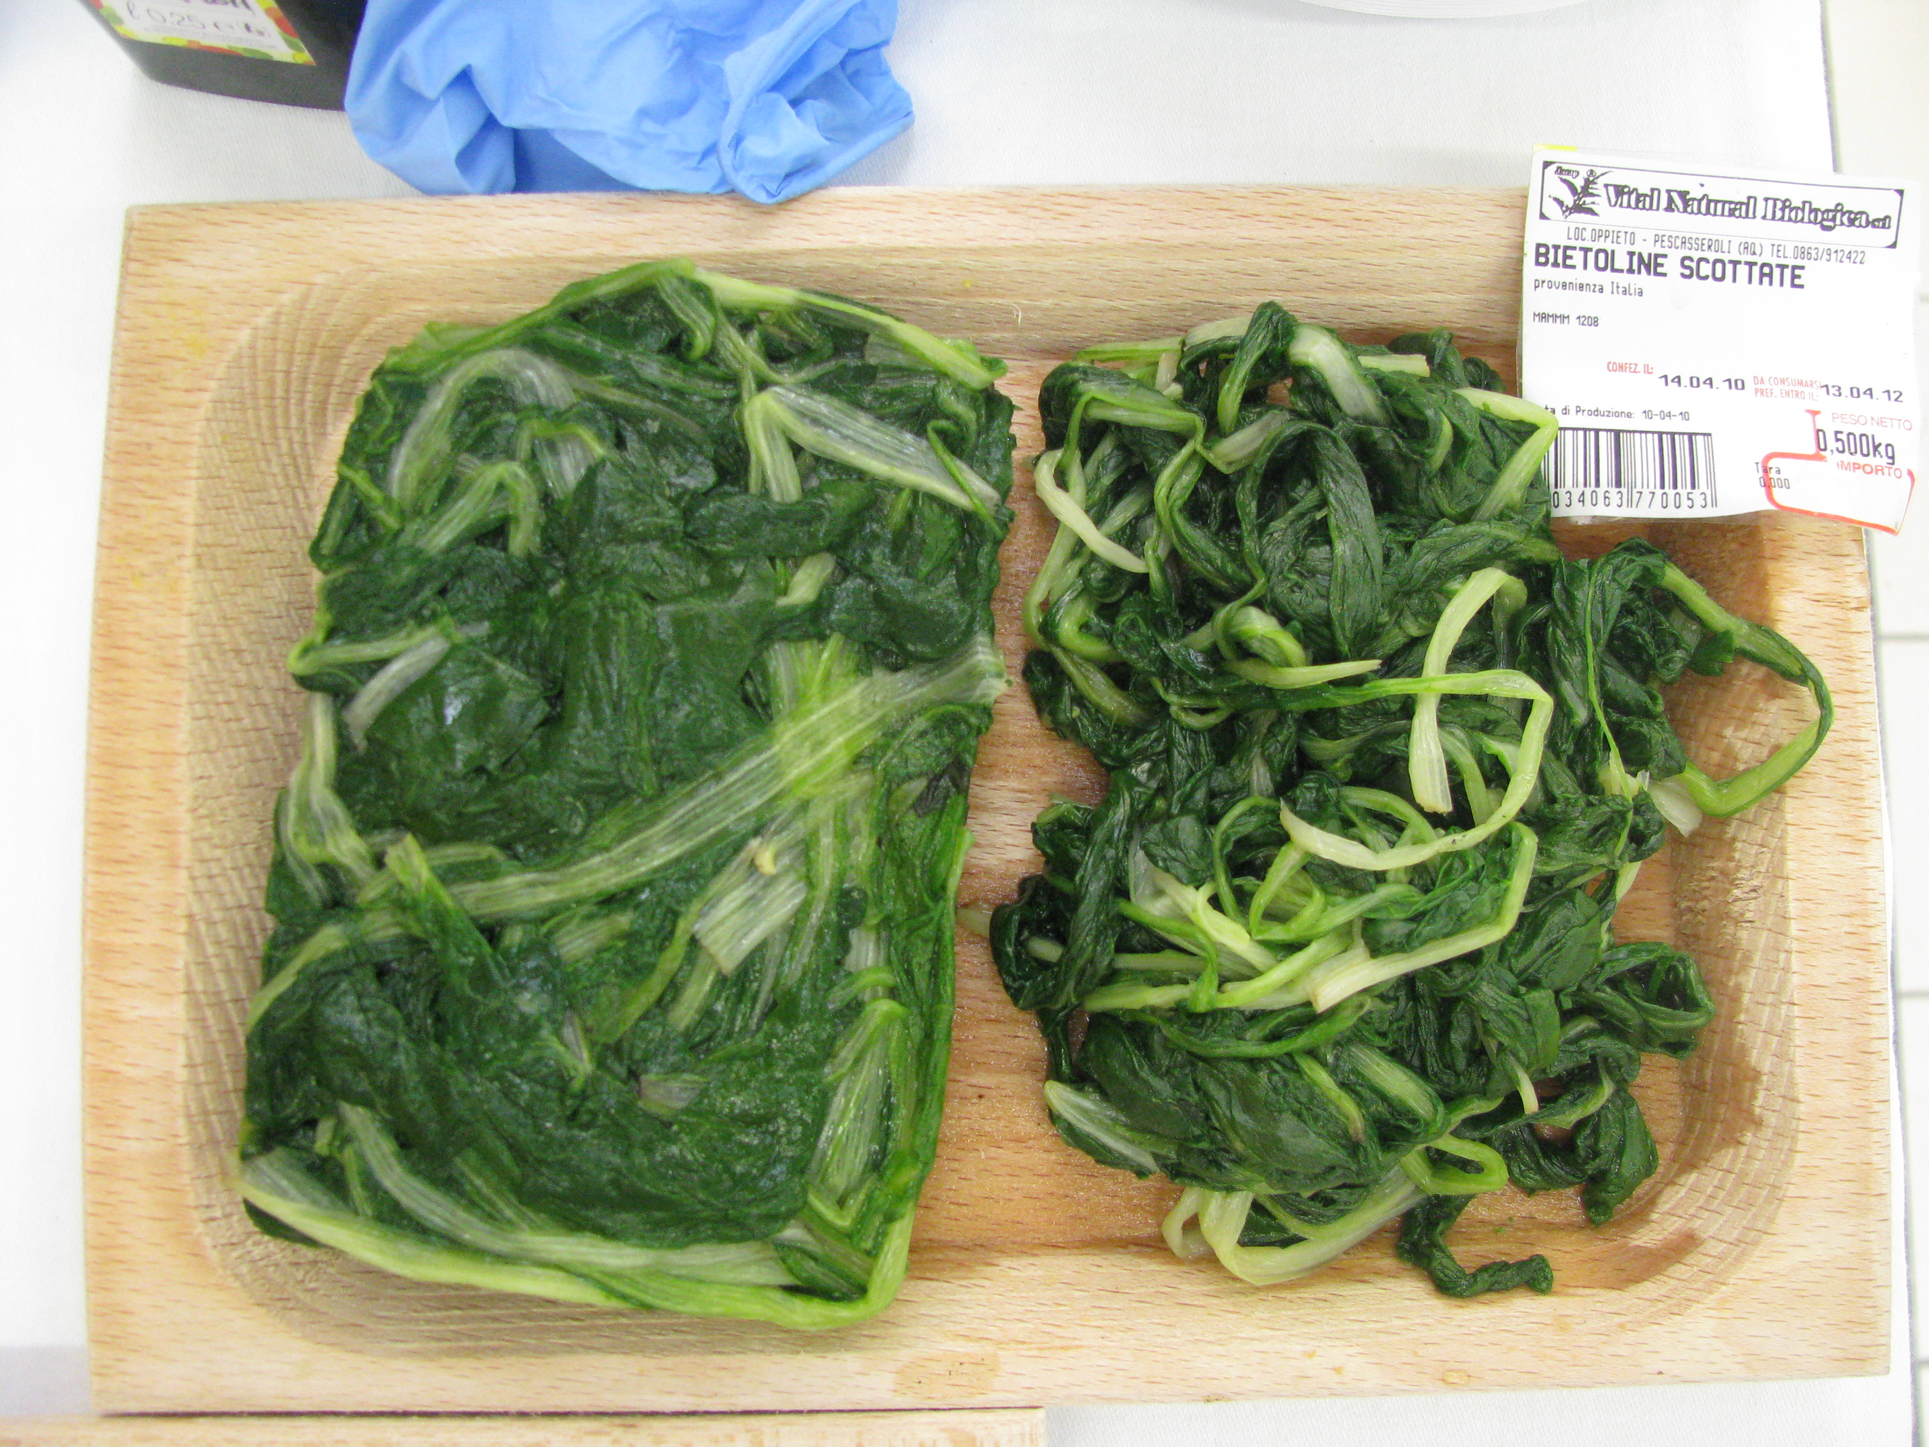
BIETOLINA FOGLIE SELEZIONATE VASCHETTA 0,450 GR SOTTOVUOTO SKIN

Slide 7
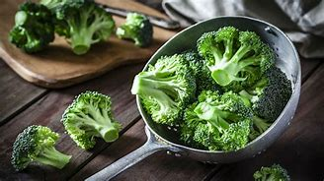
FIORI DI BROCCOLI EXTRA CALIBRATI
BUSTA LITOGRAFATA 0,450 GR

Slide 8
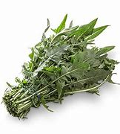
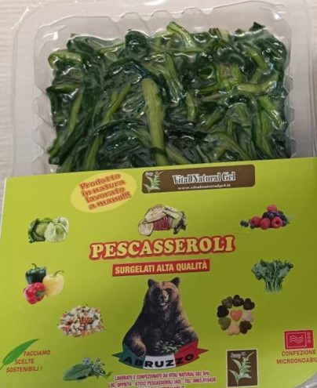
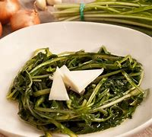
CICORIA FOGLIA SEFEZIONATA
VASCHETTA 0,450 GR SOTTOVUOTO SKIN

Slide 9
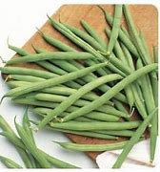
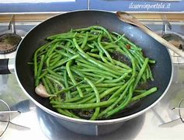
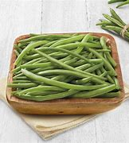
FAGIOLINI FINISSIMI SELEZIONATI
VASCHETTA 0,450 GR SOTTOVUOTO SKIN

Slide 10
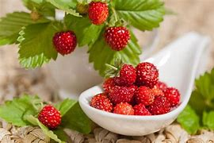
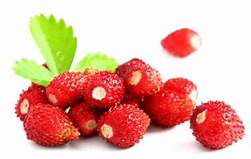
FRAGOLINE DI BOSCO SELEZIONATE VASCHETTA 0,450 GR SOTTOVUOTO SKIN

Slide 11
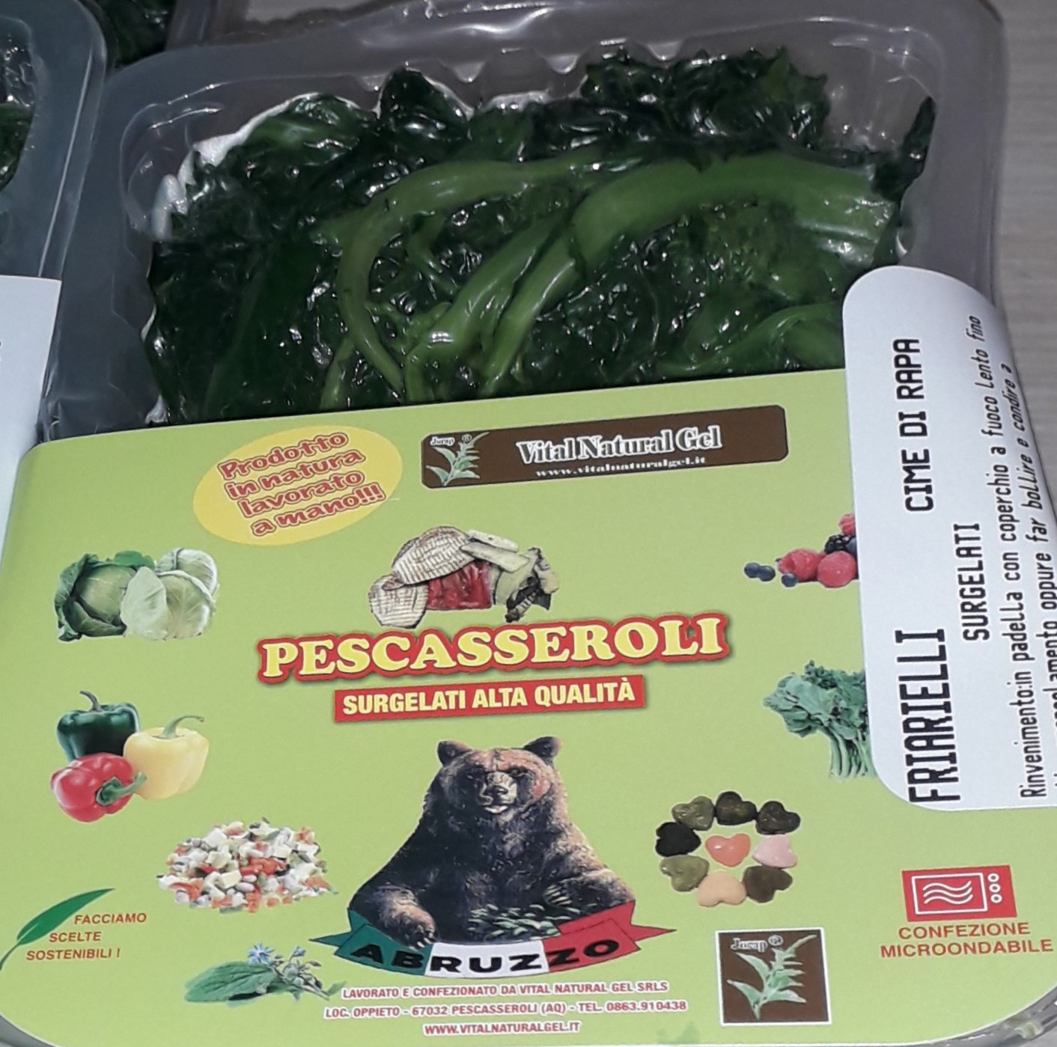
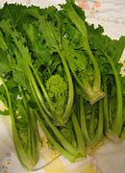
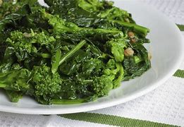
FRIARELLI CIMETTE SELEZIONE I° EXTRA
VASCHETTA 0,450 GR SOTTOVUOTO SKIN

Slide 12
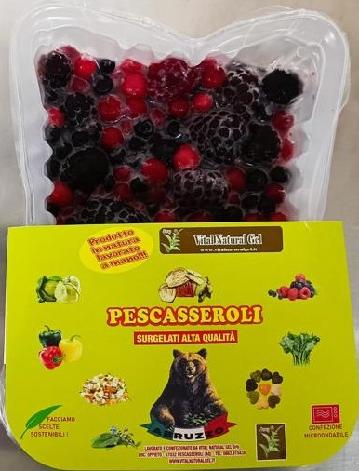
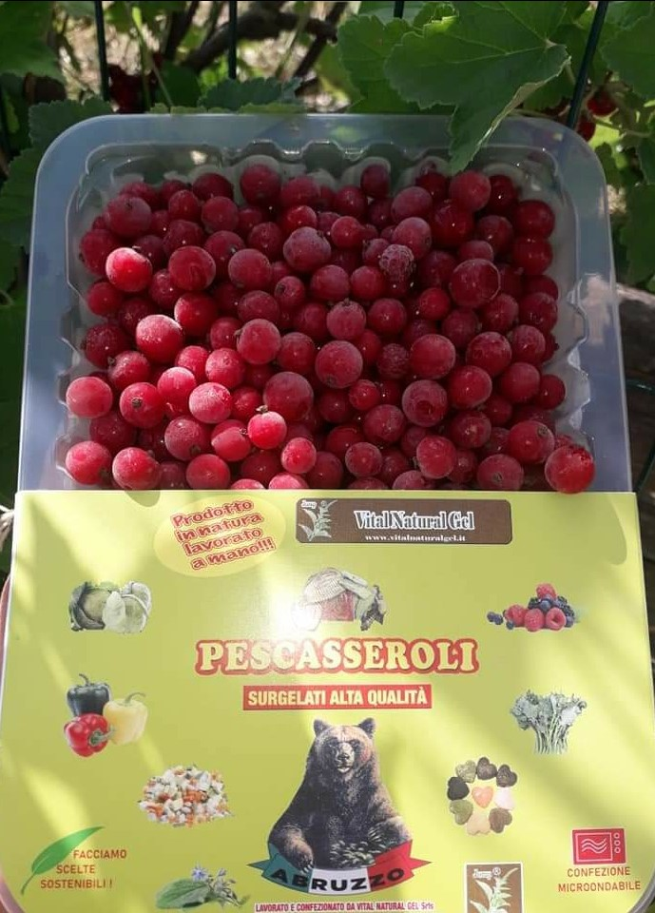
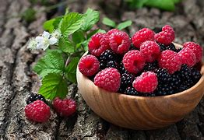
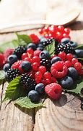
FRUTTI DI BOSCO SELEZIONATI I°EXTRA
VASCHETTA 0,450 GR SOTTOVUOTO SKIN

Slide 13
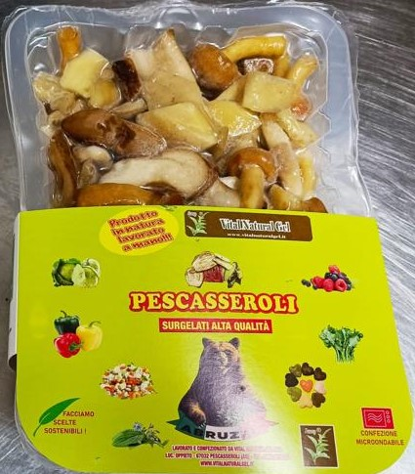
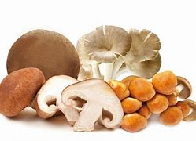
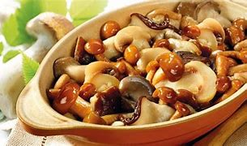
FUNGHI MISTI SELEZIONE I° EXTRA VASCHETTA 0,450 GR SOTTOVUOTO SKIN

Slide 14
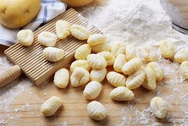
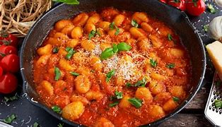
GNOCCHI DI PATATE PASTA GIALLA BUSTA LITOGRAFATA 0,900 GR

Slide 15
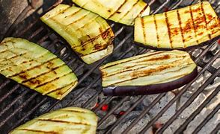
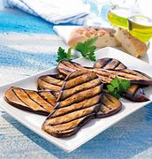
MELANZANE FETTE GRIGLIATE CALIBRATE BUSTA LITOGRAFATA 0,450 GR

Slide 16
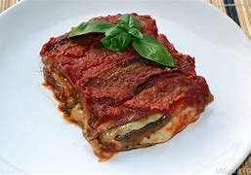
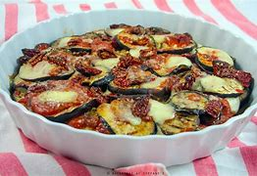
MELANZANE ALLA PARMIGIANA SENZA GLUTINE
VASCHETTA 0,450 GR SOTTOVUOTO

Slide 17
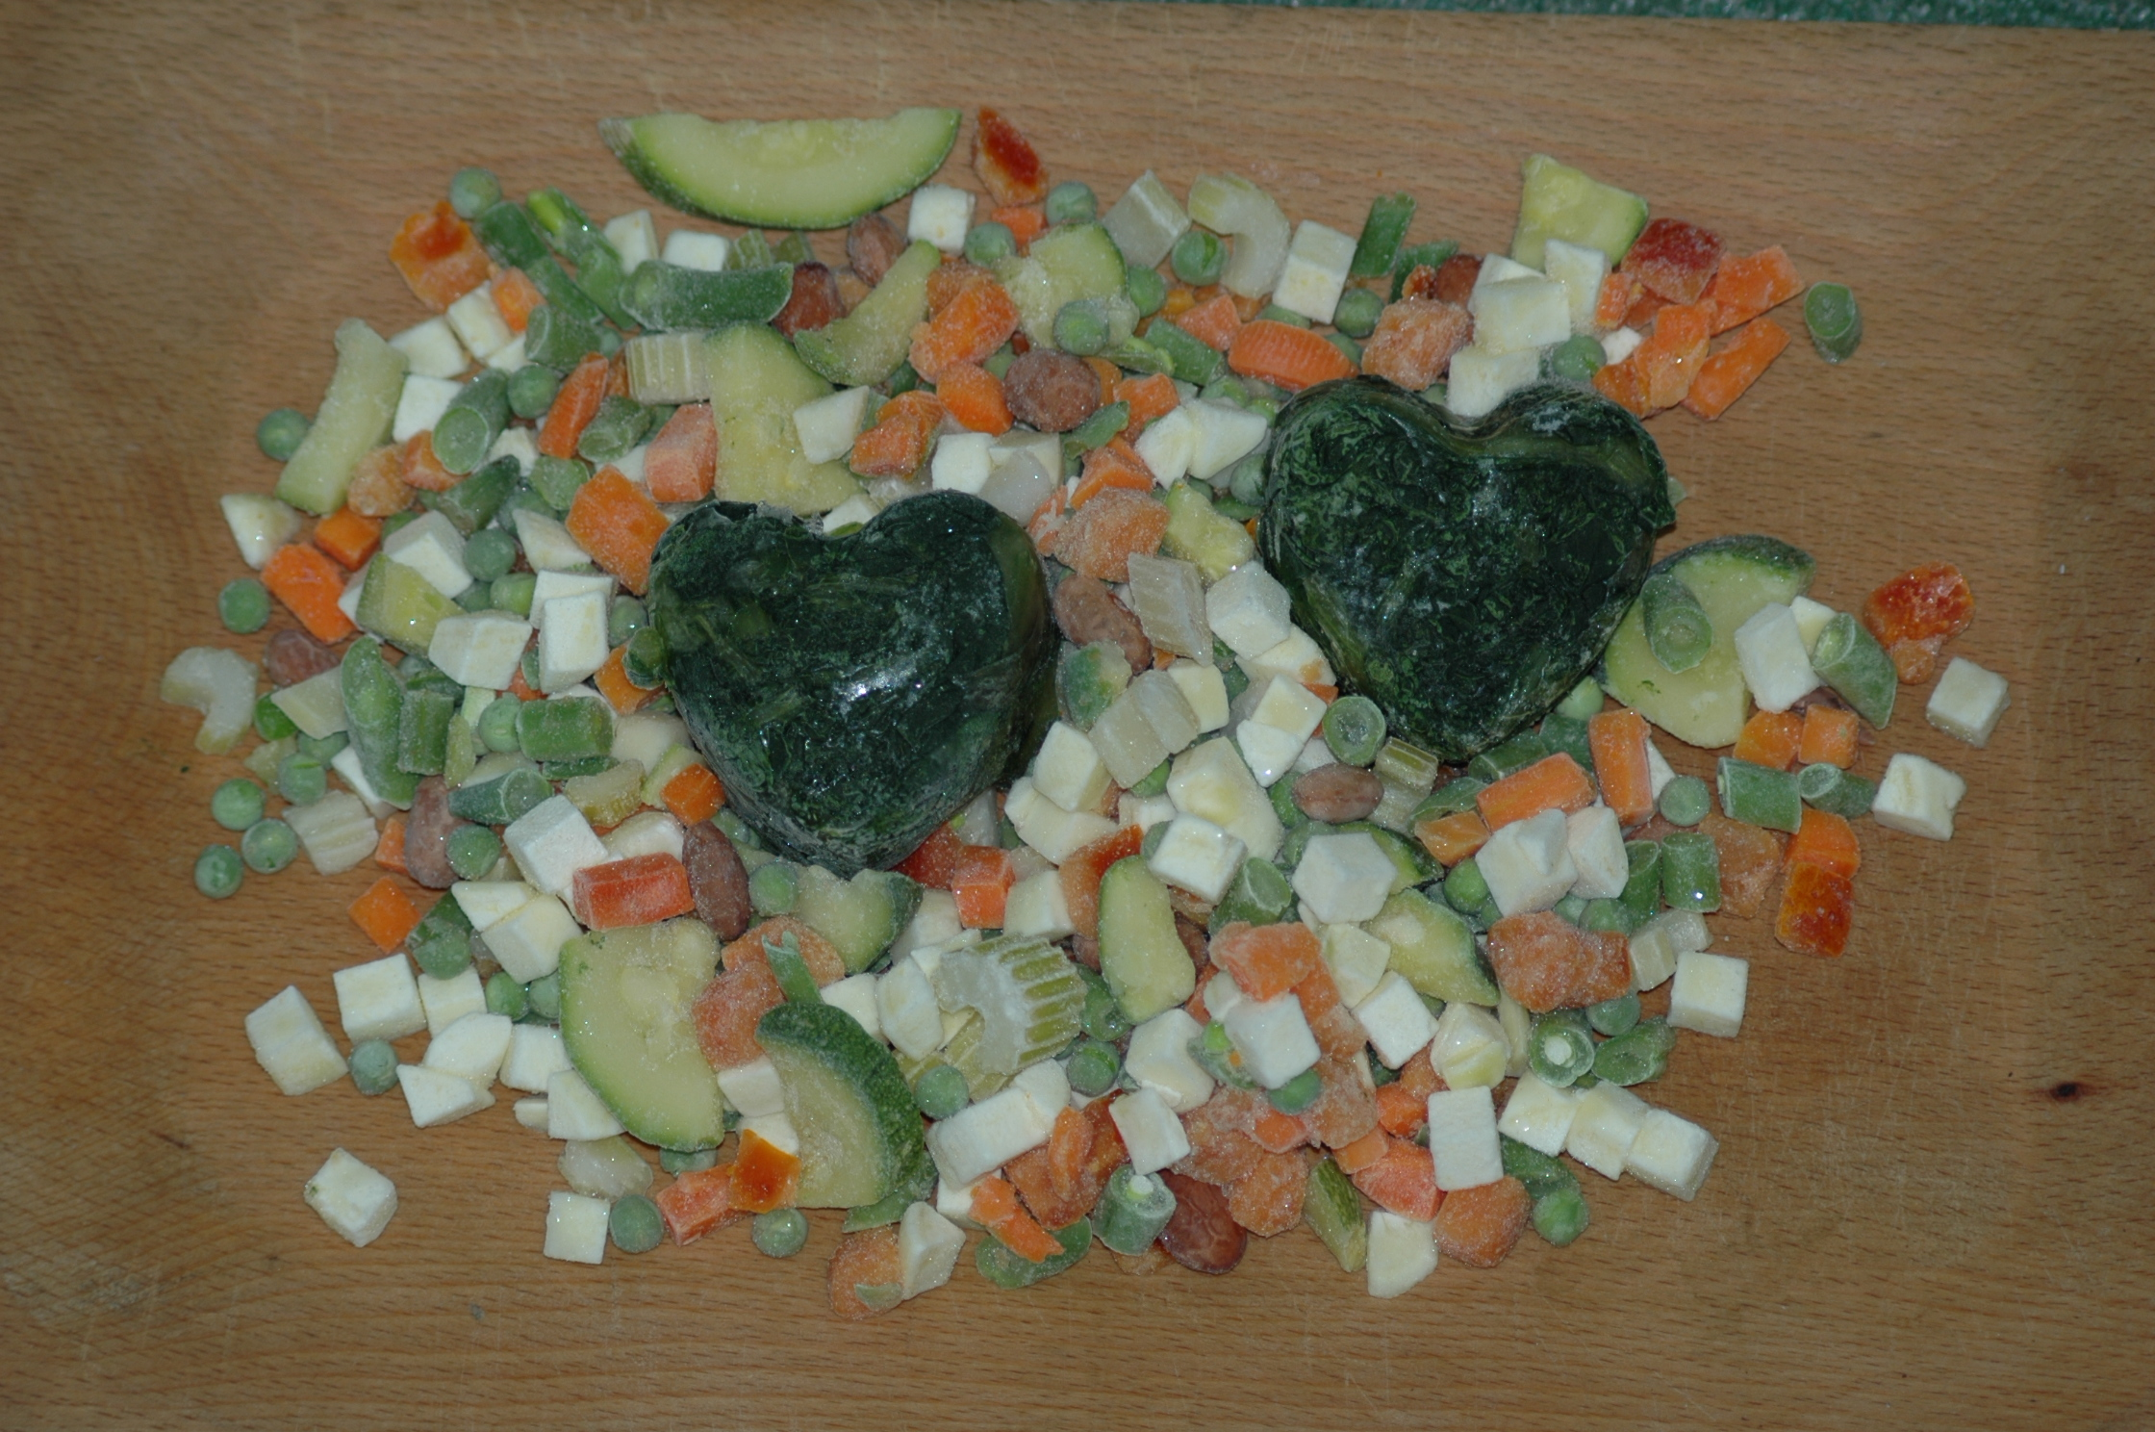
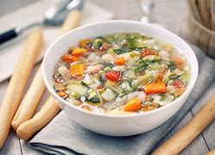
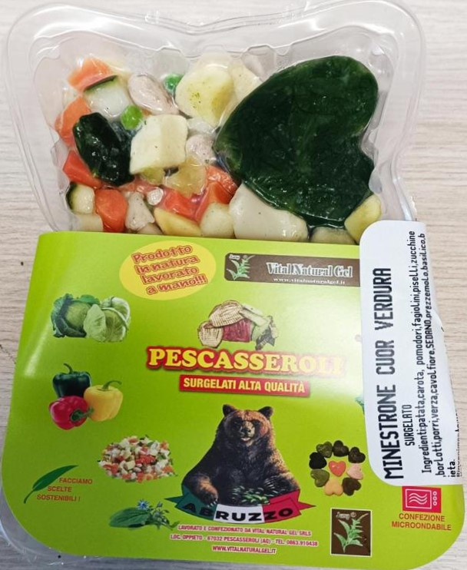
MINESTRONE CUOR DI VERDURA VASCHETTA 0,450 GR SOTTOVUOTO SKIN

Slide 18
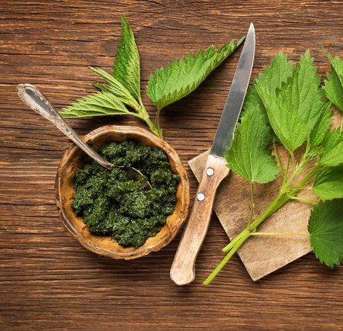
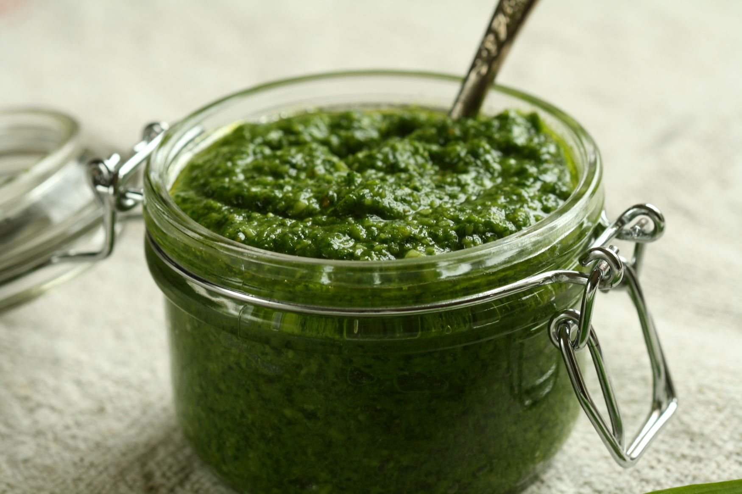
ORTICA DI MONTAGNA SELEZIONATA VASCHETTA 0,450GR SOTTOVUOTO SKIN

Slide 19
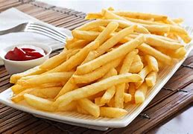
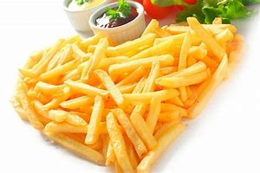
FRA PATATA FRITTA PASTA GIALLA BUSTA TRASPARENTE 0,900 GR

Slide 20
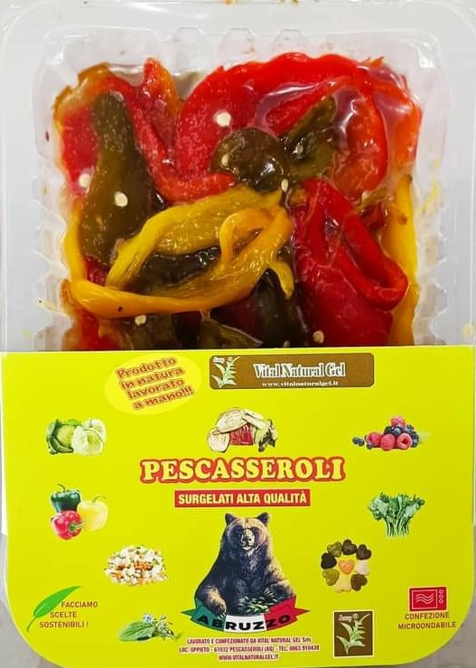
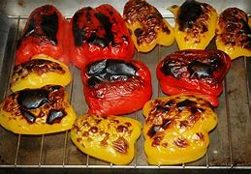
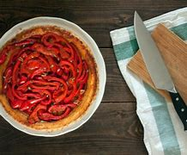
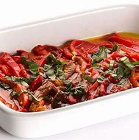
PEPERONI rossi e gialli GRIGLIATI SELEZIONATI VASCHETTA 0,450 GR SOTTOVUOTO SKIN

Slide 21
PISELLI PICCOLISSIMI SELEZIONE I° VASCHETTA 0,450 GR SOTTOVUOTO SKIN

Slide 22
RAPE DEL PASTORE BROCCOLETTO
VASCHETTA 0,450 SOTTOVUOTO SKIN

Slide 23
SCAROLA INDIVIA VASCHETTA 0,450 GR SOTTOVUOTO SKIN

Slide 24
SPINACI FOGLIA SELEZIONATI
VASCHETTA 0,450 GR SOTTOVUOTO SKIN

Slide 25
TRIS DI VERDURE GRIGLIATE VASCHETTA 0,450GR SOTTOVUOTO SKIN

Slide 26
CAVOLO VERZA SELEZIONATO VASCHETTA 0,450 GR SOTTOVUOTO SKIN

Slide 27
ZUCCHINE A FETTE GRIGLIATE CALIBRATE
VASCHETTA 0,450 SOTTOVUOTO SKIN

